Slide 1
Molveno Resort: Restaurant Application Project planning/approval
Reykjavikplein 1 Utrecht, 14-09-2018, Team Capricornus

Slide 2
Team Capricornus Voorstelronde
Remco De Koeijer
Jeroen Hagen
Youssef Jabbar
Hans van Os
Jasper Fennet

Slide 3
Inhoudsopgave
Voorstelronde
Globale Scope project
Werkwijze software ontwikkeling Capgemini
Bespreken vervolgcontact.
Vragen

Slide 4
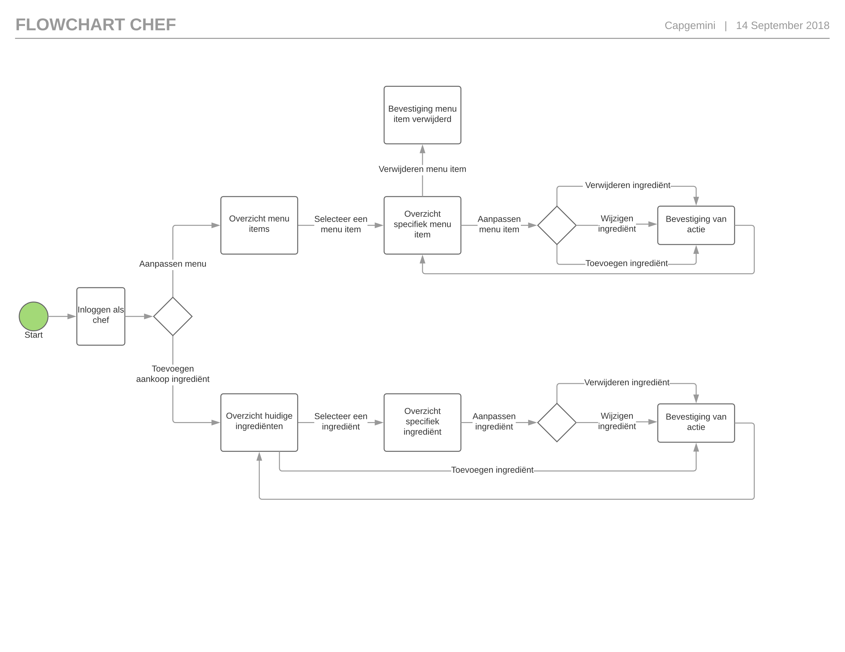
Global project scope Resort Molvena: Restaurant Applicatie

Slide 5
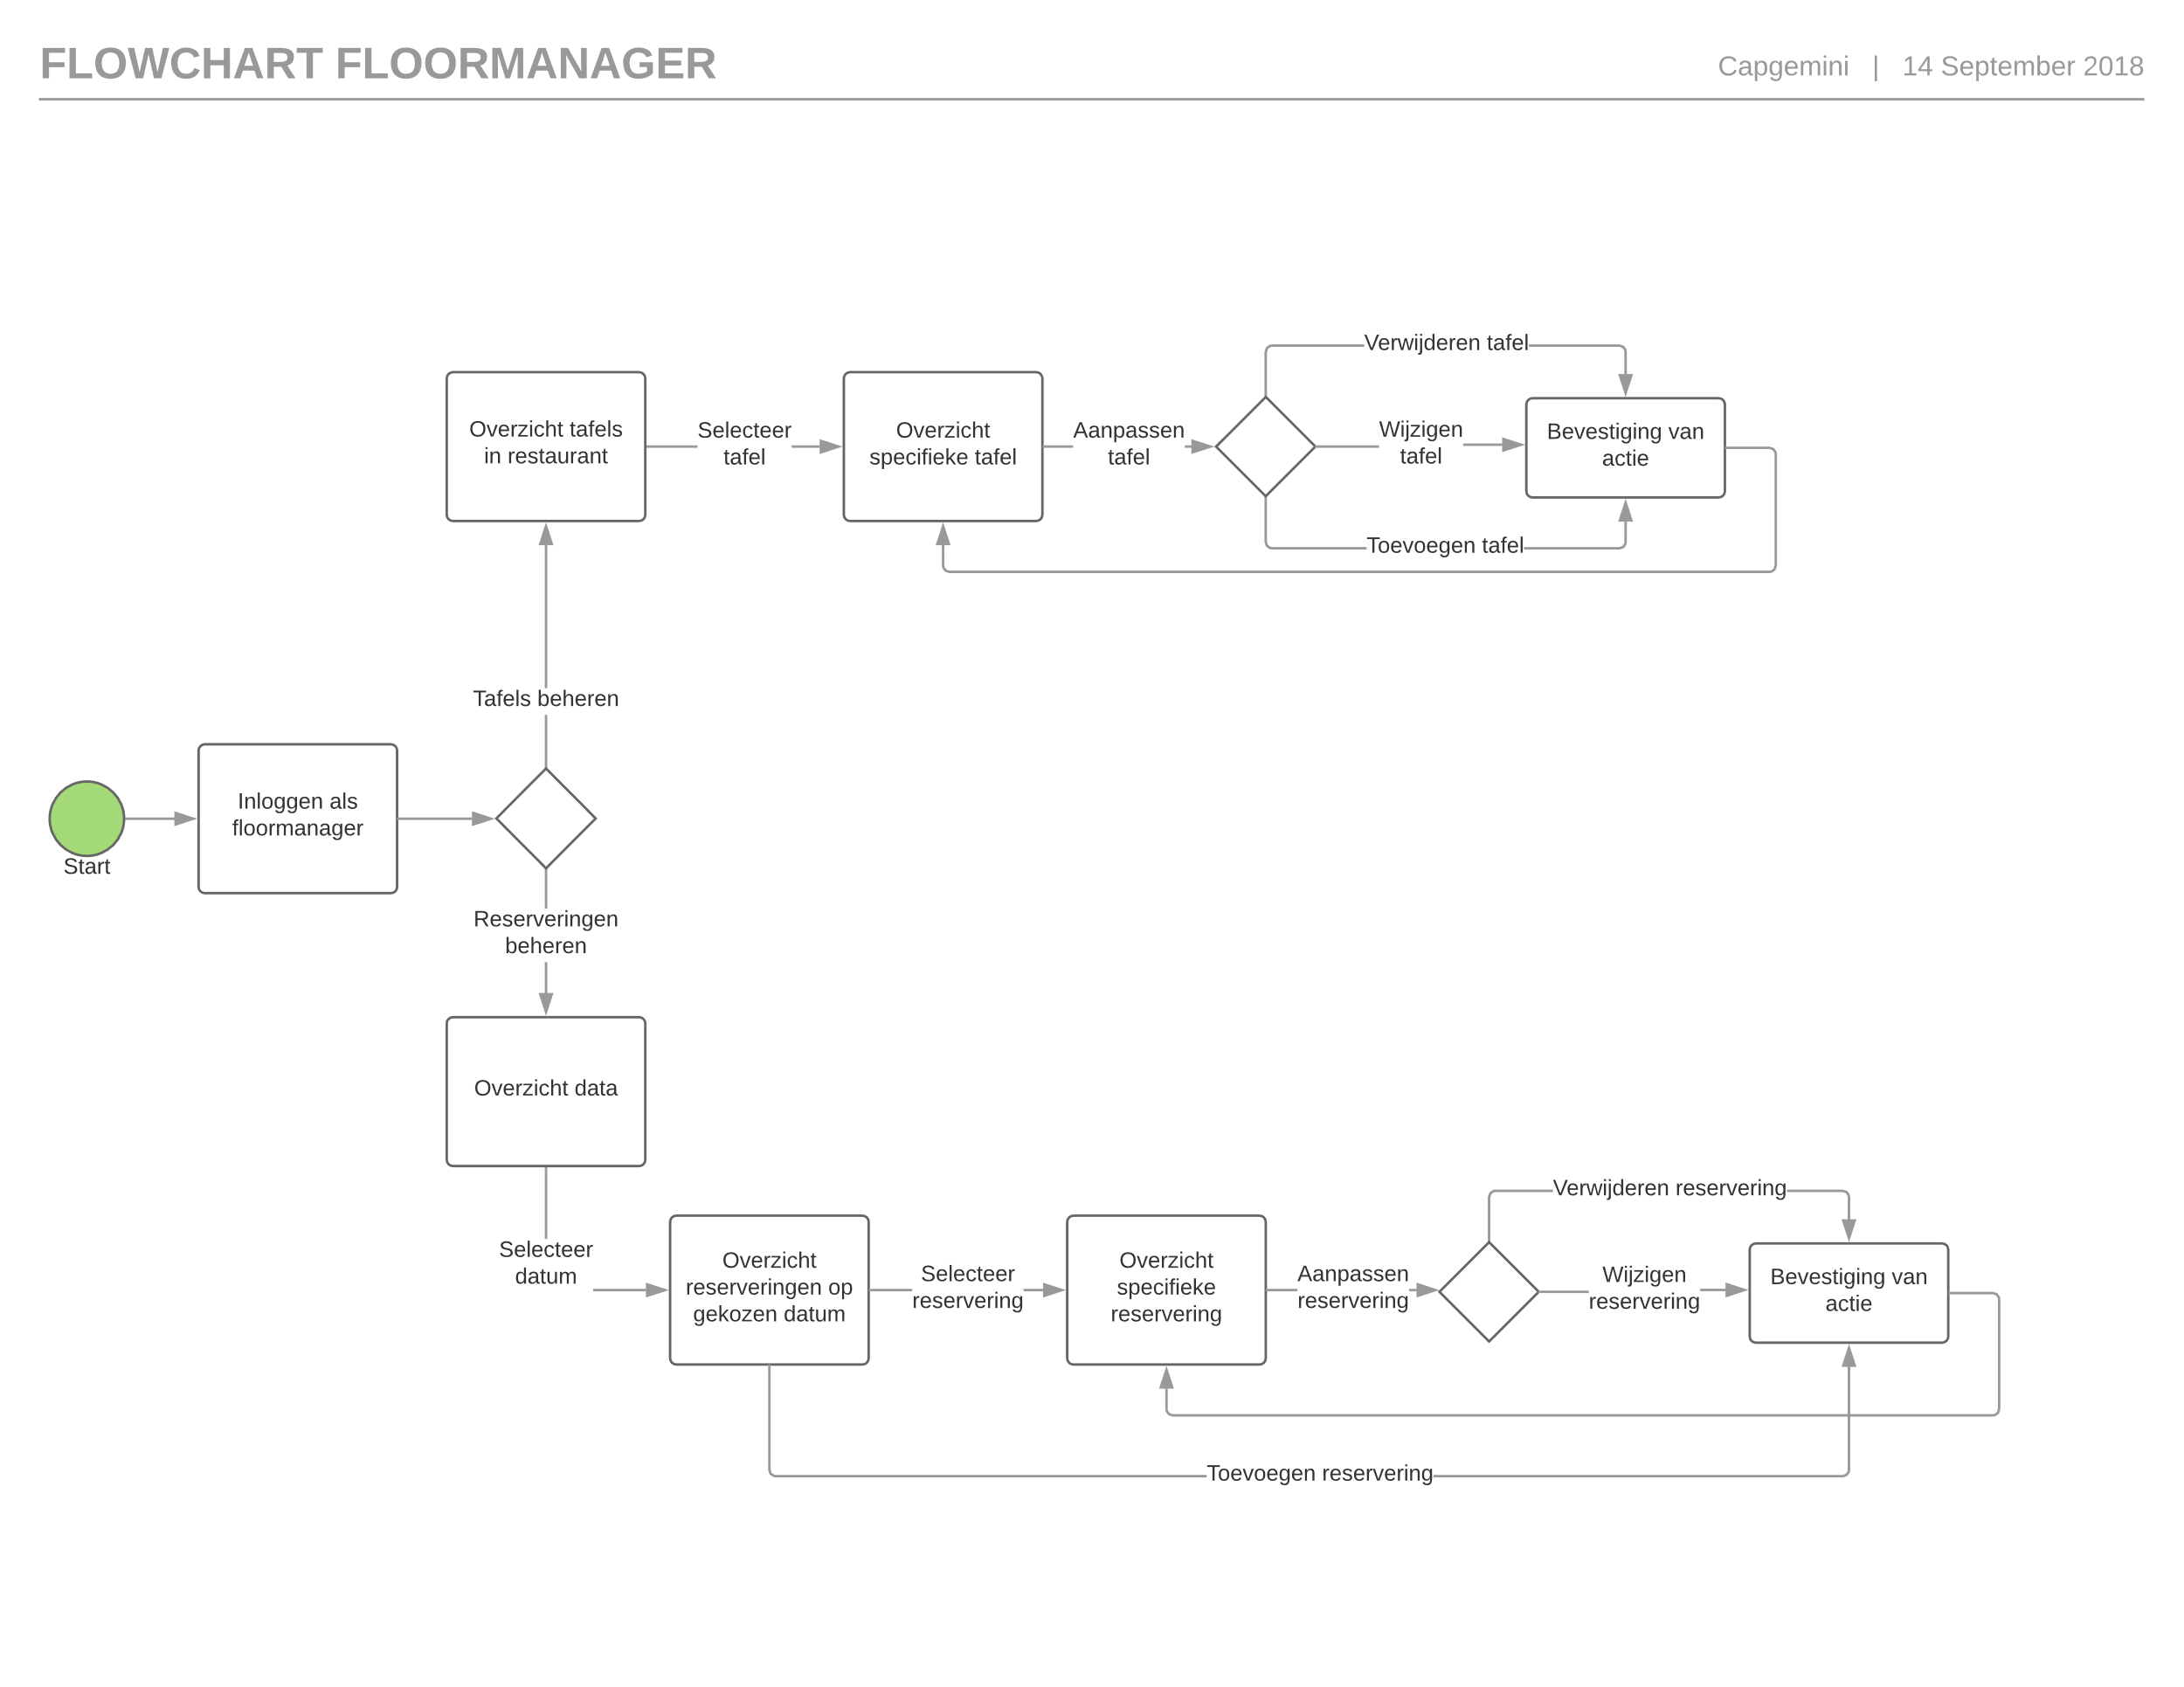
Global project scope Resort Molvena: Restaurant Applicatie

Slide 6
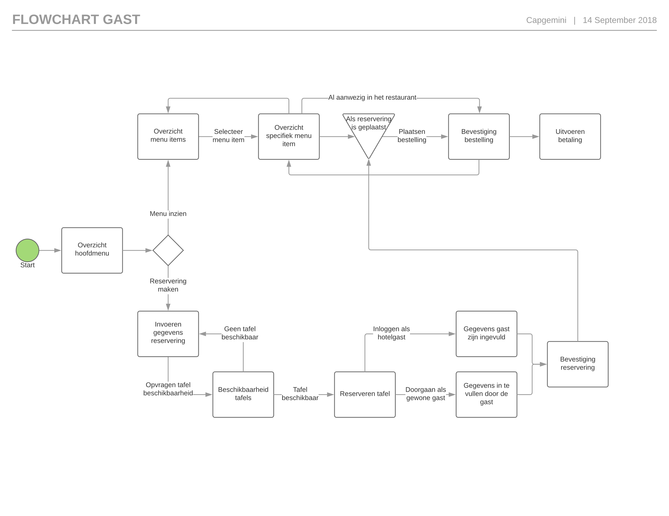
Global project scope Resort Molvena: Restaurant Applicatie

Slide 7
Schatting Restaurant Application Resort Molvena
60%
30%
10%
Content management
Verwerken
Authenticatie
Tafels
Reserveringen
Ingredienten
Menu’s
Gasten
Marges(Kostprijs v Omzet)
Wensen Gasten
Login/Registreren
Rolemanagement
Security

Slide 8
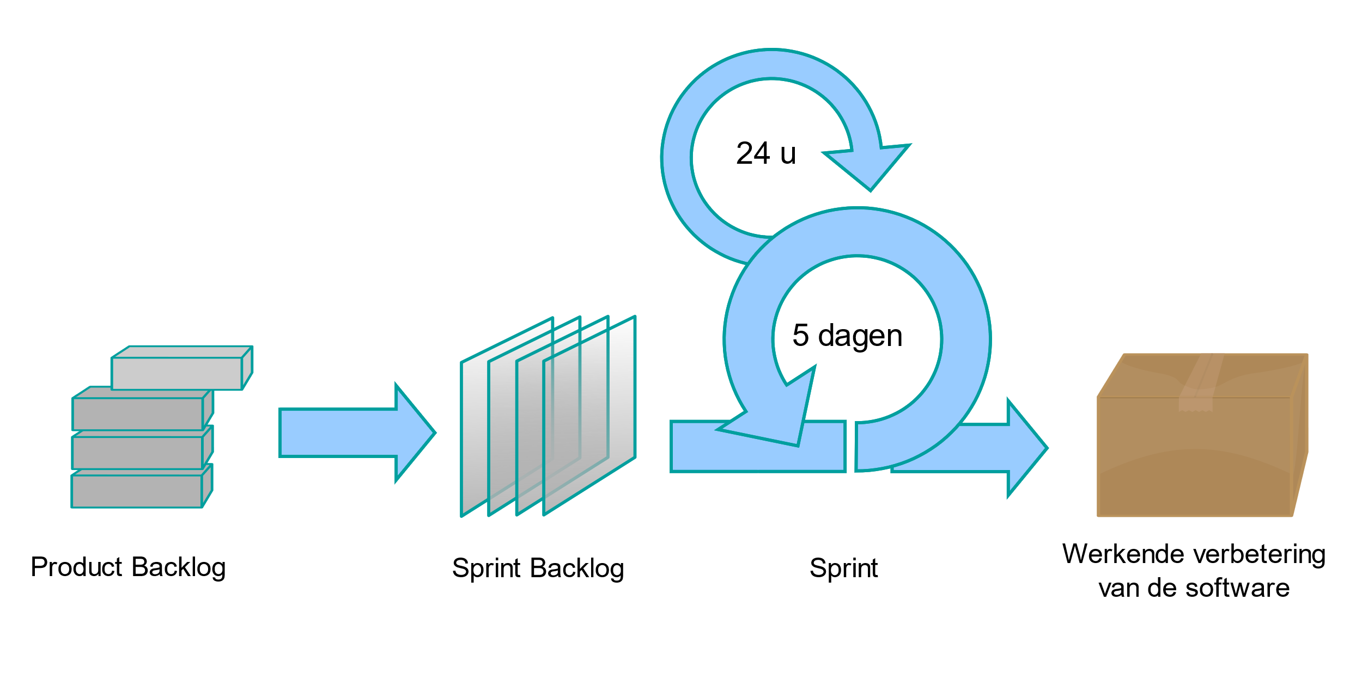
Projectmethode Capgemini Agile

Slide 9
Vervolgcontact

